Slide 1
Pitagora

Slide 2
IMPORTANZA
1
È il PRIMO filosofo?
è il primo a farsi chiamare così
2
Sviluppo di MATEMATICA e GEOMETRIA
c’è una VERITA’ ASSOLUTA
ed è DIMOSTRABILE

Slide 3
IMPORTANZA
3
C’è una VERA REALTA’… e la si può cogliere grazie all’INTELLETTO
4
I pitagorici usano per primi la parola COSMO (=ORDINE) per designare l’universo

Slide 4
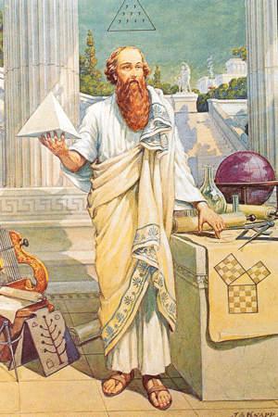
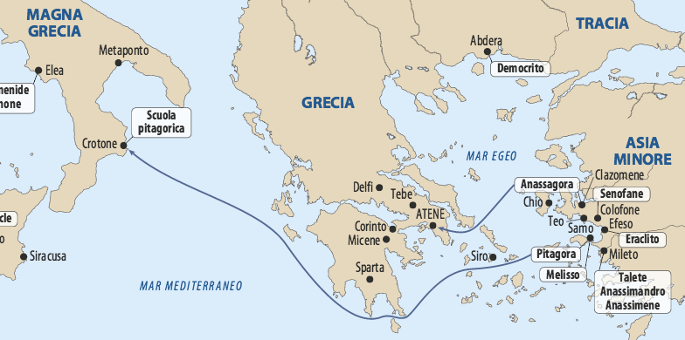
Nasce a Samo (580/70 a.C.)
Viaggia molto
Fonda a Crotone una scuola filosofica

Slide 5
Scuola pitagorica
Grande successo
Influenza anche sul governo della città
Pitagora ucciso durante una rivolta (497 a.C.)?
Il Maestro è visto come un dio
numerosi
aneddoti

Slide 6
Scuola pitagorica
E’ quasi una SETTA RELIGIOSA
Rigide REGOLE e RITI
Regola del silenzio (5 anni?) ascoltando le “regole auree” del maestro nascosto dietro una tenda. Dopo si è ammessi (anche le donne!).

Slide 7
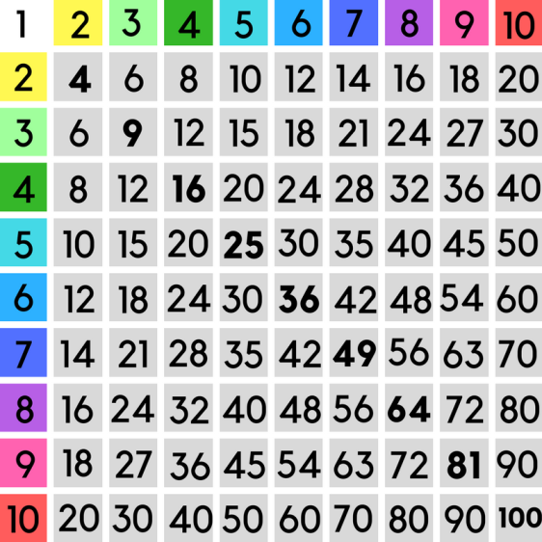
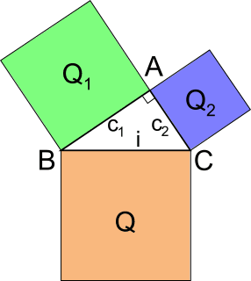
Scuola pitagorica
Tutte le scoperte della scuola sono attribuite a Pitagora

Slide 8
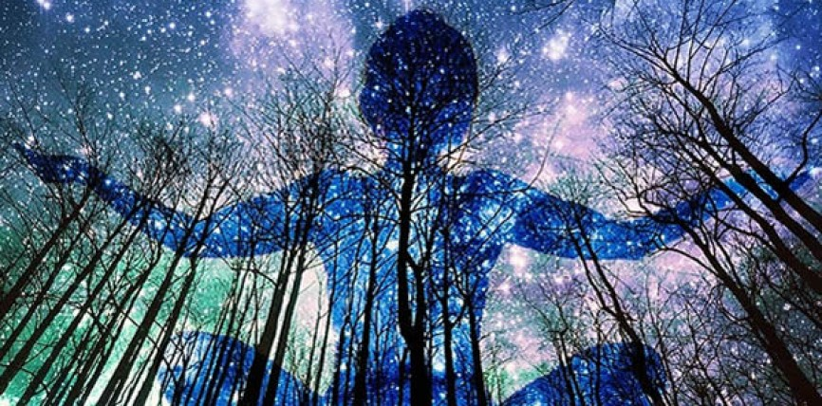
Riformatore RELIGIOSO
(legami con l’orfismo)
Immortalità dell’anima
Trasmigrazione, metempsicosi

Slide 9
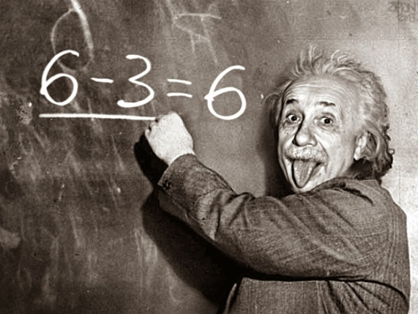
Nascita di MATEMATICA e GEOMETRIA
(insegnamenti)
(misura della terra)
Salto nell’ASTRAZIONE
Verità eterne, immutabili, assolute
- Non oggetto di fede, ma di dimostrazione
Il teorema di Pitagora è valido per TUTTI i triangoli rettangoli

Slide 10
ARCHE’ → tutto è NUMERO
Descrizione matematico-geometrica della realtà (ogni oggetto è fatto di figure geometriche, che sono fatte di linee, che sono un insieme di punti contabili e misurabili)

Slide 11
ARCHE’ → tutto è NUMERO
Il numero rende comprensibile, grazie all’intelletto, la vera realtà delle cose e il suo ordine

Slide 12
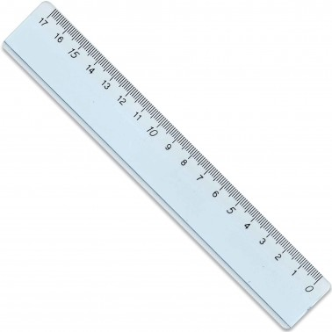
ARCHE’ → tutto è NUMERO
Il numero coglie gli aspetti QUANTITATIVI della realtà
- Tutto è misurabile

Slide 13
ARCHE’ → tutto è NUMERO
Il numero coglie i RAPPORTI STABILI tra le cose
- Tutto è ORDINE ed EQUILIBRIO

Slide 14
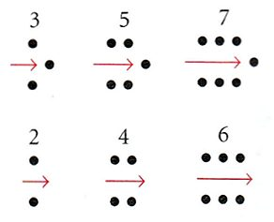
EQUILIBRIO
tra coppie opposte
“La natura del cosmo risulta costituita armonicamente da elementi illimitati e da elementi limitanti: sia il cosmo nel suo insieme che tutte le cose che sono in esso”
luce | oscurità
destra | sinistra
maschio | femmina
quadrato | triangolo
buono | cattivo
dispari | pari
FINITO | ILLIMITATO / INFINITO

Slide 15
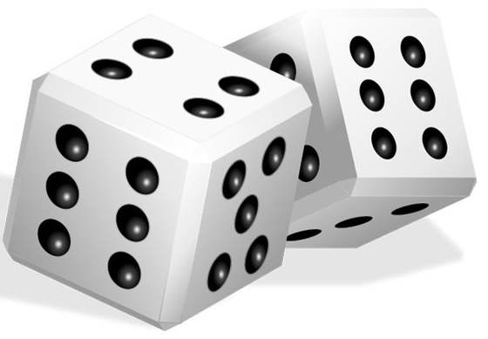
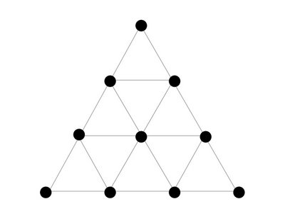
La tetrade
Punti per indicare i numeri (calcolo = sassolino)
Formano figure geometriche
Rappresentano cose e idee

